Slide 1

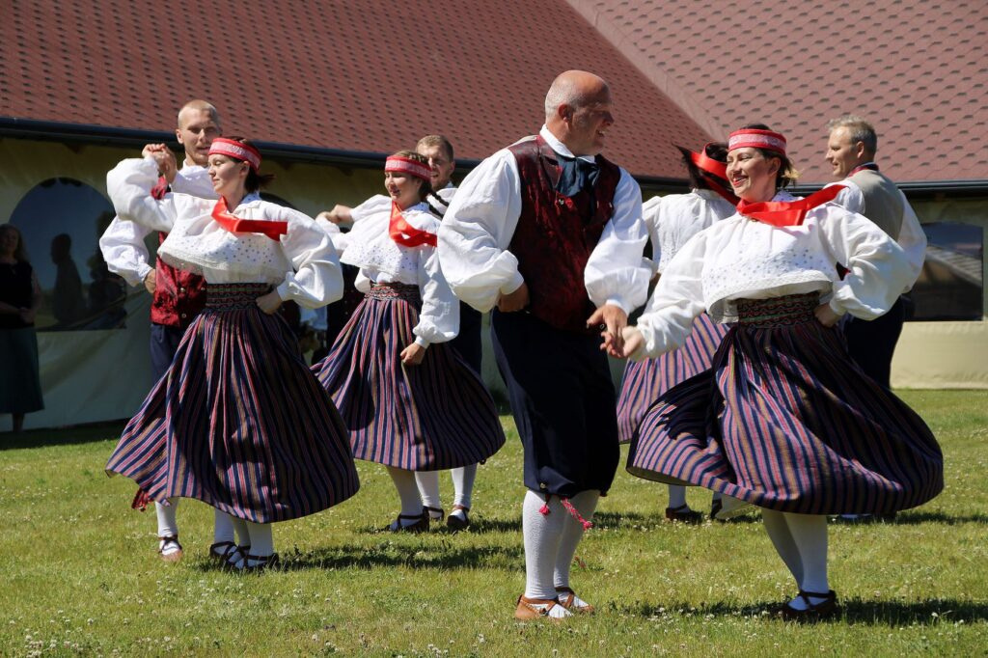


RAPLAMAA PARTNERLUSKOGU LEADER MEETME
“INVESTEERINGUD KOGUKONDADESSE”
INFOPÄEV
MEEDE AVATUD E-PRIA´S 04.11.-18.11.2024

Slide 2

Millest räägime
Meetme eesmärk ja sihtrühm
01
Meetme toetuse määr ja summad
02
Toetatavad ja mittetoetatavad tegevused
03
Nõuded taotlejatele ja toetuse saajatele
04
05
Projektitaotluse esitatavad dokumendid ja näidisküsimused
06
Projektitaotluse täitmise juhendid ja abiks taotlejale, kulude tõendamine
07
Taotleja kohustused

Slide 3




Meetme eesmärgid
  maapiirkonna elukeskkond on atraktiivne;
  pärand)kultuuri- ja tööstuspärandi hooned on renoveeritud ja kasutuses;
  kogukonna- ja vabaühenduste tegevuseks mõeldud hooned on renoveeritud, vajadusel on rajatud uusi;
  elukeskkond (avalik ruum) on mitmekesine (nt pargid, mänguväljakud jms);
  arukad külad on edenenud;
  ühisteenuste tarbimiseks on kasutusel keskkonna- ja tarbijasõbralikud lahendused;
  turismitaristu on arendatud ja väljaehitatud ning piirkond seeläbi tutvustatud ja turundatud;
  arendatud on kogukonnateenuseid;
  kogukonnad on kriisideks valmis.

Slide 4

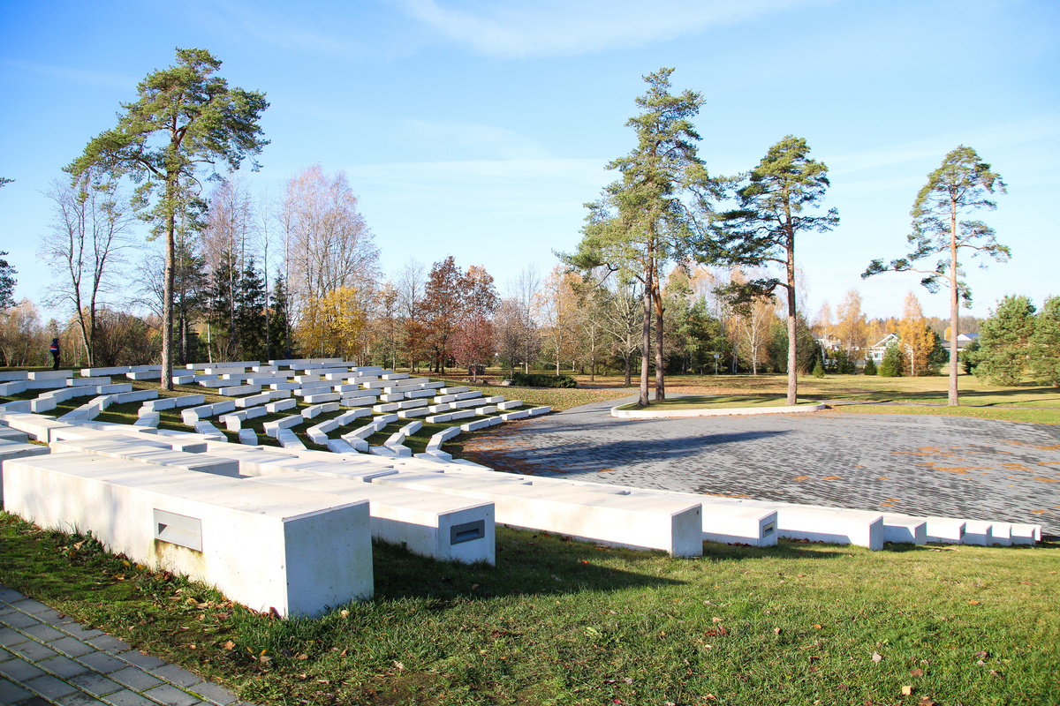
Meetme sihtrühm
ja taotlejad
kohalikud omavalitsused
mittetulundusühingud
Abikõlbulikud taotlejad on tegevusrühma tegevuspiirkonnas registreeritud ja tegutsevad
sihtasutused
sihasutused

Slide 5



Meetme toetuse määr ja summa
  ehitus- ja parendustegevuste puhul on toetusemäär kuni 90% abikõlbulike kulude maksumusest, maksimaalne küsitud toetuse summa ühes voorus on kuni 100 000 eurot, minimaalne küsitud toetuse summa on 10 000 eurot.
  soetuste (seadmed, masinad, inventar, tehnika jms) puhul on kuni 90%, maastiku- ja mootorsõiduki puhul kuni 30% abikõlbulike kulude maksumusest. Maksimaalne küsitud toetuse summa soetuste puhul ühele toetuse taotlejale ühes voorus on 30 000 eurot ja minimaalne küsitud toetuse summa on 5 000 eurot.
  Ehitus- ja renoveerimisprojektide puhul projektijuhtimine kuni 5% abikõlbulikust kulust

Slide 6
TOETATAVAD TEGEVUSED(1)
Toetatakse ainult Raplamaa Partnerluskogu tegevuspiirkonnas teostatavaid investeeringuid, mis on kajastatud maakondlikus, kohaliku omavalitsuse, piirkondlikus või valdkondlikus arengukavas/strateegias.
  Ühistegevuste ja kogukonnateenuste osutamiseks ja kättesaadavamaks tegemiseks vajalike ruumide parendamine või renoveerimine, hoonete (ümber)ehitamine, renoveerimine või parendamine, arvestades energiatõhusust ning keskkonna- ja kliimasõbralikkust.
  Turismitaristu arendamine (nt külastuskeskused, loodusobjektid, vaba aja veetmise võimalused, tähistamine.
  Ajaloo-, (pärand)kultuuri-, ja tööstuspärandi objektide parendamine ja ümberehitamine, fookusega kasutada juba olemasolevat, mitte rajada uusi.
  Puhkealade korrastamine ja rajamine (nt mänguväljakud, külaplatsid, matkarajad, pargid jms).
  Kogukonna elu elavdamiseks vajalike spordi- ja kultuuriobjektide renoveerimine, rajamine ja arendamine.

Slide 7
TOETATAVAD TEGEVUSED (2)
  Kogukonnateenuste osutamiseks ja kogukonnaelu elavdamiseks vajalike seadmete soetamine (sh kriisivalmiduseks).
  Väikesemahuliste infrastruktuuriobjektide (elektrivarustus, veevarustus, kanalisatsioon, energiatõhusad küttelahendused, ventilatsioon, juurdepääsuks vajalik teelõik jms) rajamine projektiga renoveeritavate või ehitatavate objektide juurde.
  Ehitatavate või renoveeritavate objektide vajalik tehniline projekteerimine juhul, kui sama projektiga kaasneb ehitamine.
  Investeeringuga kaasnevad tegevused kuni 10% investeeringu tegemise abikõlblikust kulust (st ehitise ehitamisega kaasnev keskkonnamõju hindamisega seotud tegevus, energiaauditi, teostatavusuuringu, projekteerimistöö ning projekteerimiseks vajaliku ehitusgeoloogilise ja geodeetilise uurimistöö tellimine- ettevalmistav töö enne toetustaotluse esitamist ; investeeringuobjektiga seotud koolitus, ehitusseadustiku alusel omanikujärelevalve teostamine, muinsuskaitseseaduse alusel muinsuskaitse järelevalve teostamine, tähistamine ja turundustegevus, sealhulgas turu-uuring).
  Projektijuhtimine ehitus- ja renoveerimisprojektide puhul.

Slide 8



Mittetoetatavad tegevused
Mitteabikõlbulikud kulud on välja toodud regionaalministri määruse nr 29 „LEADERi kohaliku arengu strateegia 2023–2027 rakendamine“ (edaspidi LEADER-määrus) § 25 lõigetes 2 ja 3.
  tulumaksuseaduse § 8 lõike 1 tähenduses seotud isikute vahel sõlmitud tehinguga kaasnev kulu;
  riigilõiv, trahv, finantskaristus ning vaide ja kohtumenetluse korral menetluskulu;
  lepingu sõlmimisega või kindlustamisega seotud kulu, intress, jm
  sõiduauto soetamise, sealhulgas liisimise kulu
  ehitusmaterjali ostmise kulu ilma ehitustegevuseta;
  sellise ehitustegevuse kulu, mida ei ole teinud ehitusteenust pakkuv ettevõtja;
  projekteerimine kui projekteerimine teostatakse peale toetustaotluse esitamist (peab olema eelnev tegevus);
  sellise ehitustegevuse kulu, mis ei võimalda selle elluviimise järel ehitist sihipäraselt kasutada;
  maa ja olemasoleva ehitise ostmise, üürimise ja rentimise kulu, välja arvatud kontoriruumi üürimise ja rentimise kulu ning ürituse korraldamiseks vajaliku maa ja ruumi üürimise ja rentimise kulu;
Ei toetata väljaspool kohaliku tegevusrühma tegevuspiirkonda teostatavaid investeeringuid. Projektijuhtimine ei ole abikõlbulik soetuste projektide puhul.

Slide 9

NÕUDED TAOTLEJALE JA TOETUSE SAAJALE
  Toetuse taotleja ja toetuse saaja on tegevusrühma tegevuspiirkonnas registreeritud ja tegutsev kohalik omavalitsus, mittetulundusühing või sihtasutus, kes vastab LEADER-määruse § 23 välja toodud nõuetele.
  Toetuse taotleja peab olema tegutsenud vähemalt ühe majandusaasta enne toetuse taotlemist.
  Toetuse taotleja saab ühes voorus esitada ühe taotluse.
  Toetuse taotlejal tohib taotlemise hetkel olla pooleli kuni üks LEADER-projekt.

Slide 10


Projektitaotlusega esitamisele kuuluvad dokumendid (1)
1) vormikohane toetustaotlus e-PRIAs;
2) eelarve kavand, kus planeeritud kulud on sihtotstarbelised, mõistlikud, majanduslikult soodsaimad, üksikasjalikult kirjeldatud ja vajalikud projektitoetuse eesmärgi saavutamiseks;
3) hinnapakkumused, mis vastavad LEADER-määruse § 26 välja toodud nõuetele;
4) ehitise ehitamise korral väljavõte ehitusprojekti joonistest koos ehitusprojekti seletuskirjaga, kui need on nõutavad ehitusseadustiku kohaselt;
5) hiljemalt esimese maksetaotluse esitamise ajaks peab ehitusluba või ehitusteatis olema ehitisregistrist kättesaadav, kui see on nõutud ehitusseadustiku kohaselt ning hiljemalt viimase maksetaotluse esitamise ajaks peab ehitise kasutusluba või kasutusteatis olema ehitisregistrist kättesaadav, kui see on nõutud ehitusseadustiku kohaselt;
Sales

Slide 11
Projektitaotlusega esitamisele kuuluvad dokumendid (2)
6) ehitise ehitamise korral kohaliku omavalitsuse poolt väljastatud ehitusluba / ehitusteatis või nkinnituskiri või projekteerimistingimused, mis tõendab kavandatava tegevuse vastavust ehitusseadustikule ja omavalitsuse õigusaktidele. Kinnituskirjaga tõendab omavalitsus takistuste puudumist vastava loa väljastamise kohta projekti positiivse toetusotsuse korral;
7) taotlemise aastale eelneva majandusaasta aruanne või prognoositavad andmed jooksva majandusaasta bilansi kogumahu kohta;
8) ehitustegevuse projekti puhul objekti (ehitis ja selle alune maa) omandit tõendav dokument (kui ei ole omandis siis leping vähemalt viieks aastat arvates PRIA poolt viimase toetusosa maksmisest;
9) sellise seadme soetamisel, mis paigaldatakse ehitisse või mida kasutatakse ehitises, on see ehitis projektitoetuse taotleja otseses valduses asjaõiguslikul või võlaõiguslikul alusel vähemalt viis aastat arvates PRIA poolt viimase toetusosa maksmisest;
10) projektijuhi CV kui küsitakse toetust projektijuhtimise kulude katmiseks;
11) hinnapakkumus(t)ega koos esitada pakkumuskutse ( alates 5000,00 eurot ilma käibemaksuta kolm võrdlevat hinnapakkumist).

Slide 12
E-Pria´s projektitaotluse näidisküsimused
  Projekti nimetus
  Projekti eesmärk
  Projekti lühike sisukokkuvõte
  Projekti prioriteetsus kohaliku arengu seisukohalt (seotus strateegia ja arengudokumentidega)
  Projekti vajalikkuse põhjendus
  Kogukonna ja partnerite kaasamine projekti
  Uuenduslikkus ja lisandväärtuse toomine piirkonda
  Projekti mõju kogukonnale
  Kuidas projekt panustab keskkonna- ja kliimasõbralikkusesse?
  Projekti jätkusuutlikkus (edasine tegevus- ja rahastamiskava)
  Projekti tegevuste kirjeldus (tegevused, ajakava, vastutajad jne)
  Projekti elluviiva organisatsiooni kirjeldus, kogemused samalaadsete projektide elluviimisel

Slide 13
Projektitaotluse täitmise juhendid ja abiks taotlejale
  Taotluse täitmise juhend e-PRIA´s:
https://www.pria.ee/sites/default/files/2024-02/LEADER%202023-2027%20projektitaotlus%20e-PRIA%20juhend_0.pdf
2. Ehituse hinnapakkumuse vorm.
3. Ehituse hinnapakkumuse vormi täitmise juhend
4. Pakkumiskutse vorm (hinnapakkumised võrreldavad ja valida odavaim)
5. Raplamaa Partnerluskogu strateegia 2023-2029
6. Uue perioodi LEADER määrus
7. Riigihangete korraldamise info
8. ABIKS TAOTLEJALE e-PRIA (juriidilised alused, vormid, KTR tegevuspiirkonnad, e-PRIA juhend)
Kui taotlete PRIA kaudu toetust esmakordselt, on teil eelnevalt vaja registreeruda PRIA kliendiks.

Slide 14
Projektitaotluse täitmise juhendid ja abiks taotlejale
  Taotluse täitmise juhend e-PRIA´s:
https://www.pria.ee/sites/default/files/2024-02/LEADER%202023-2027%20projektitaotlus%20e-PRIA%20juhend_0.pdf
KORDUMA KIPPUVAD VEAD E-PRIA TOETUSTAOLUSE TÄITMISEL!
TAOTLEJA DETAILANDMED:
Kas tegemist on kohaliku tegevusrühmaga? (tegevusrühm on Raplamaa Partnerluskogu), siia tuleb vastata EI
Kas tegemist on ühistegevusega? Ühistegevus on ühisprojektide puhul, siin ei ole tegemist ühisprojektiga ning siia tuleb vastata EI
Kas tegemist on kogukonnateenuste projektiga? Kogukonnateenus on kogukonna liikmelt kogukonna liikmetele pakutav teenus, mis lähtub kogukonna vajadustest (omavalitsuste ja ettevõtjate poolt vähepakutud teenus, kogukonnteenuse projektid kinnitatakse üldkoosolekul). Siia tuleb vastata EI .
Projekteerimisele saab toetust taotleda vaid juhul kui projekteerimine on ettevalmistav töö!

Slide 15
Hinnapakkumised ja kulude tõendamine
  Kui toetavava tegevuse või soetatava vara käibemaksuta maksumus ületab 5000,00 eurot küsib toetuse taotleja kolm võrreldavat hinnapakkumist (LEADER määrus § 26. Kulude mõistlikkuse tõendamise viisid)
Projektitoetuse taotleja võib küsida alla kolme hinnapakkumuse, kui kolme hinnapakkumust küsida ei ole objektiivselt võimalik.
Projektitoetuse taotleja ei või küsida hinnapakkumust endaga seotud isikutelt tulumaksuseaduse § 8 lõike 1 tähenduses (välja arvatud ühis-ja koostööprojekti puhul).
Toetatavat tegevuste või tellitavat tööd ei tohi jaotada osadeks kui soetatav vara on funktsionaalselt koos toimiv või tellitav töö on sama eesmärgi saavutamiseks (tahtlikult tegevuse summat alla 5000 euro viies).
Toetuse taotleja ei pea võtma kolme hinnapakkumist kui ta on riigihanke kohustuslane riigihangete seaduse § 5 tähenduses, projektitoetuse taotleja enne projektitaotluse esitamist turu-uuringu riigihangete seaduse kohaselt ning pärast projektitaotluse esitamist korraldab hanke riigihangete seaduse kohaselt.

Slide 16
Taotluse saaja kohustused
Projektitoetuse saaja kohustused tulenevad LEADER-määruse § 33 ja § 34 sätestatust.
Toetuse saaja kohustub projekti elluviimist alustama hiljemalt 9 kuu jooksul arvates PRIA poolt projektitaotluse rahuldamise otsuse tegemise kuupäevast ja projekt tuleb ellu viia taotluses märgitud toetatava tegevuse eesmärgi ja tulemuse saavutamise tähtajaks (võib esitada kuni neli maksetaotlust vahetulemusena kui tegevuse
eesmärk on täidetud).
2) Toetuse saaja kohustub projektitoetusega ehitatava objekti või soetatava objekti võtma sihtotstarbeliselt kasutusse kahe aasta jooksul arvates PRIA poolt projektitaotluse rahuldamise otsuse tegemisest.

Slide 17




Meie projektide nõustajad
Tule kindlasti nõustamisele ja võta ühendust!
andra.liibek@raplaleader.ee
Mob: 517 4051
ritatriinu.peussa@raplaleader.ee
Mob: 517 2971
www.raplaleader.ee
FB leht
Andra Liibek
Rita Triinu Peussa
arendusjuht-projektinõustja
Tegevjuht
Manager

Slide 18
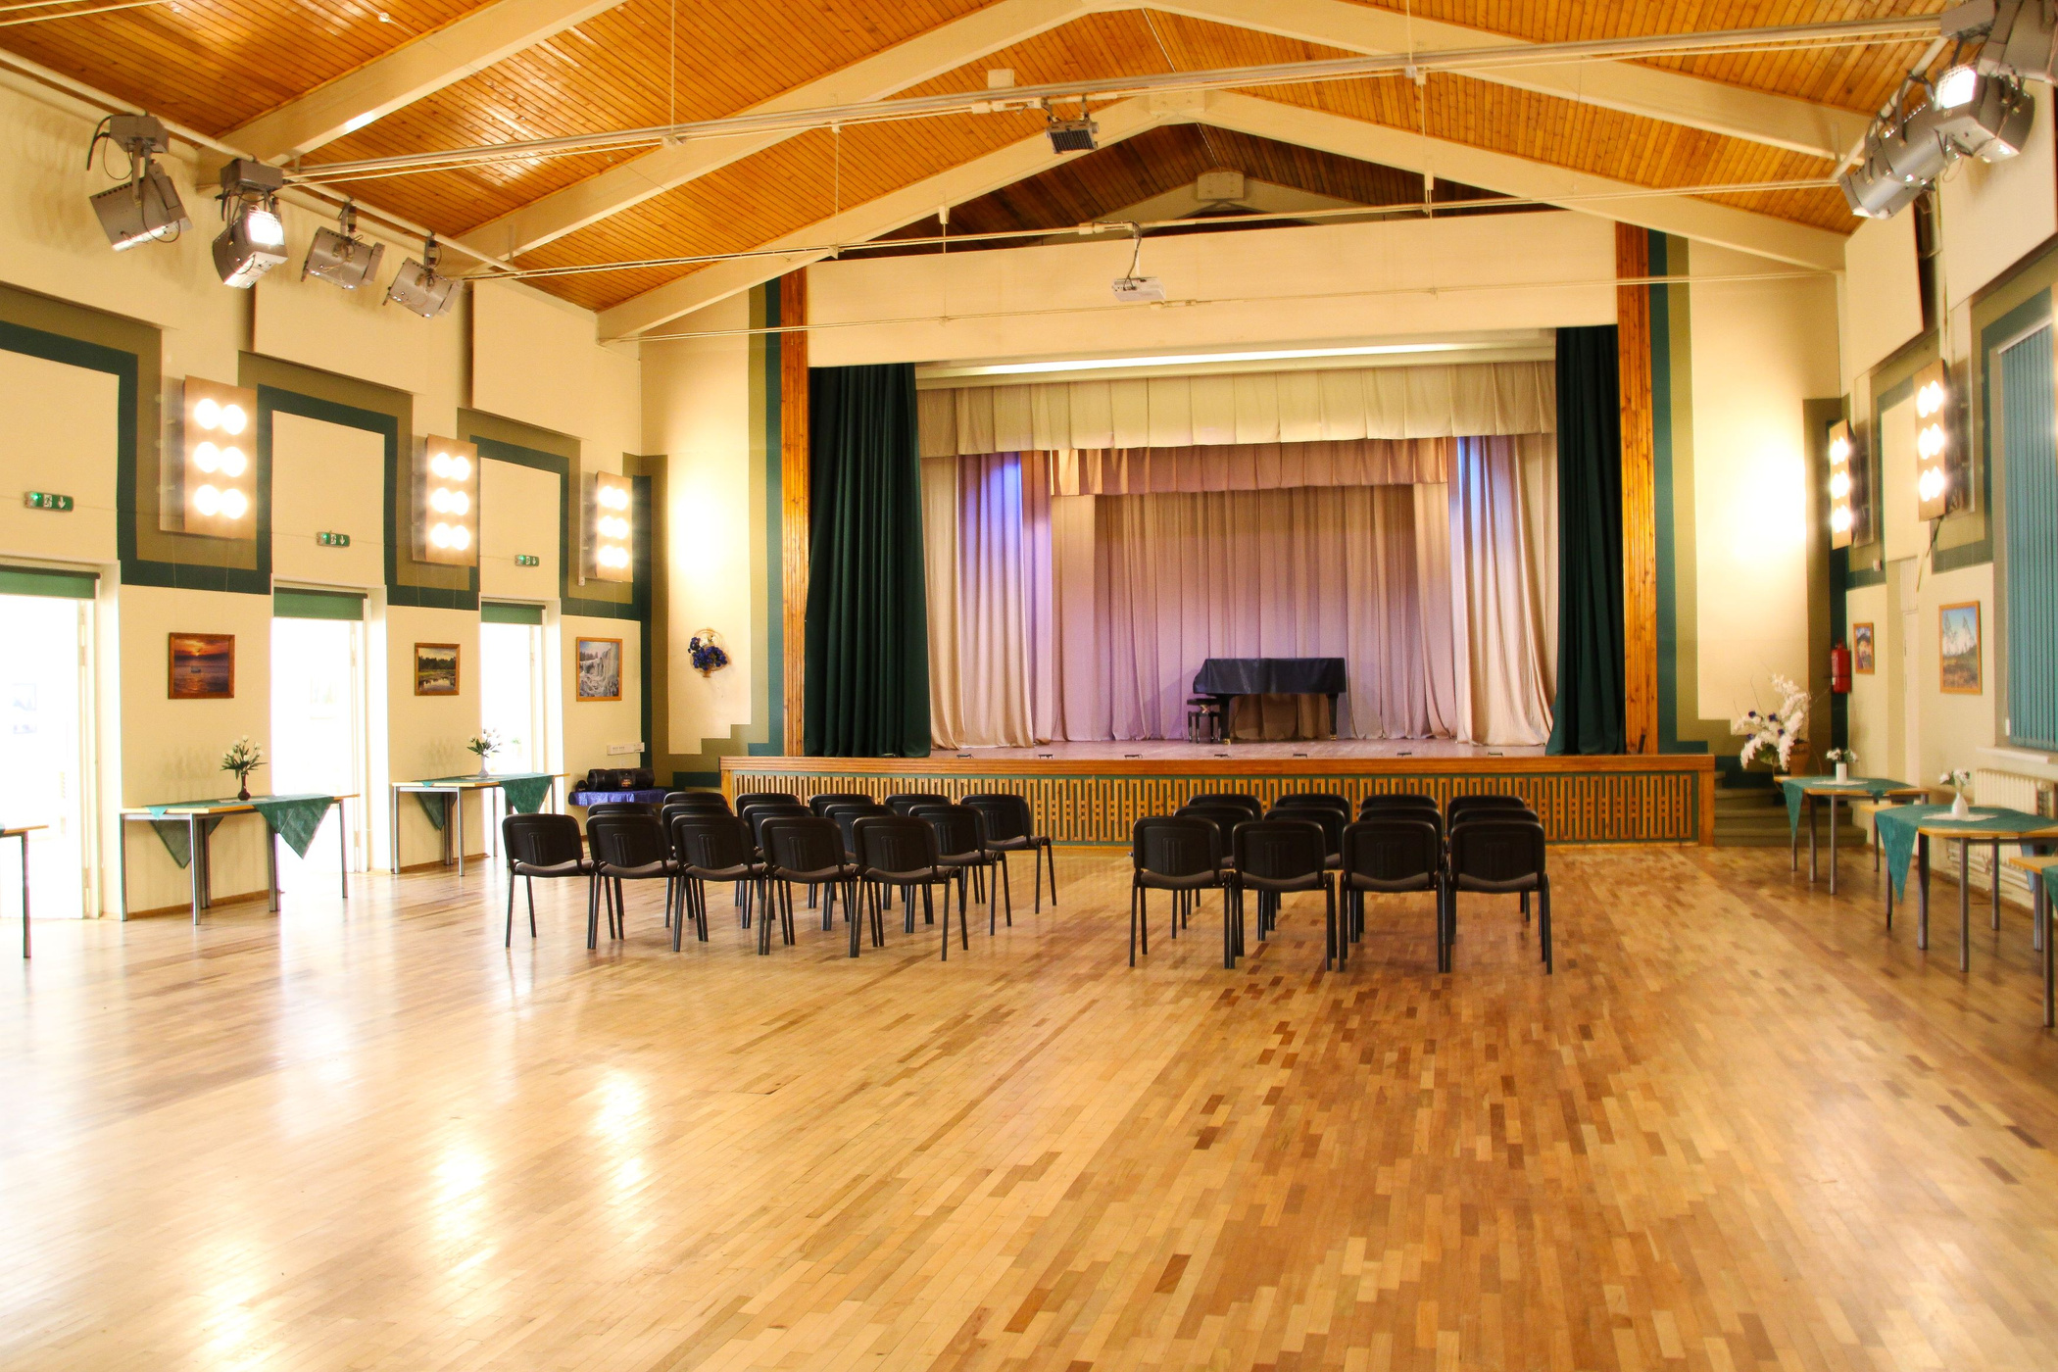
Meetme menetlemise ajakava
17.10 infopäev taotlejatele
4.-18.11 Meede avatud e-PRIAs
19.11-13.12 menetleb taotlusi büroo
14.12-8.01.25 hindab hindamiskomisjon
9.-12.01.25 juhatuse otsus ja
hiljemalt 19.01.25 PRIAsse.
TÄNAN
TEID!

